Slide 1
提供元器件清单格式
题目名称 自行车里程表
编号 2
元件名称 | 元件标称值及型号、数量
电阻
电位器
电容 | 1000pFx1,0.01uFx1
电感
二极管
三极管
集成电路 | 74LS161x3,74LS00x1,4553x1,74LS30x1,74LS47x1,NE555x1
其它

Slide 2
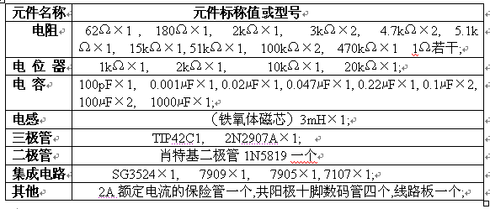
提交元器件清单的格式样本：

